Slide 1
Гроші. Таємні знаки масонства
Виконав учень 11-А Швець Максим

Slide 2
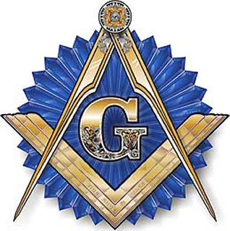
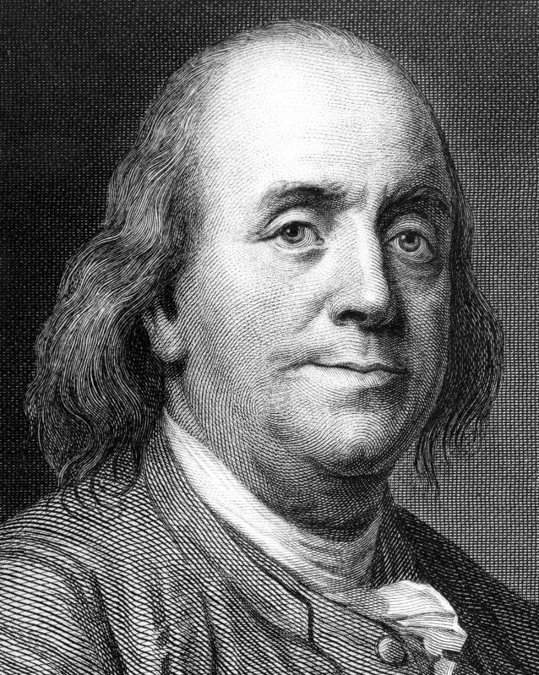
Масонські символи
Як відомо, масонство по своїй суті складається із безлічі символів і знаків. Масонську символіку ми можемо знайти практично скрізь. Охопити усі можливі приклади масонських символів, які ми можемо знайти у найнесподіваніших місцях, доволі важко у рамках однієї статті. Але зупинимось спочатку на найосновніших та безперечно вартих ваги символах.
Ні для кого не є таємницею наявність масонських знаків на американських доларах. Цей відомий факт описувати у всіх деталях немає сенсу. Як відомо, сам знаменитий Бенджамін Франклін, чий портрет красується на стодоларовій банкноті, був великим масоном. Масонські ложі в ту добу займали впливове положення в Європі і Америці. І, зрозуміла річ, брали участь в становленні державного устрою Сполучених Штатів.

Slide 3
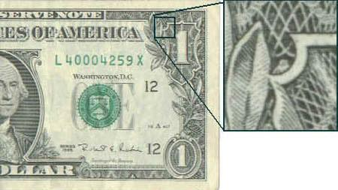
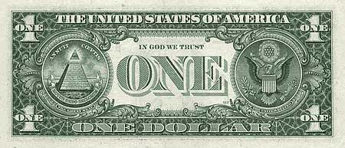
Масонські символи
Око, поміщене в центр трикутника – це так зване Усевидюще око. Піраміда позначає владну вершину. І над нею – трикутне око Великого Архітектора Всесвіту. На думку масонів, весь світ – це машина, створена геніальним архітектором. Деякі дослідники вважають, що піраміда символізує строгу ієрархію і підпорядкування світових валют. Недаремно під пірамідою напис по латині: «Novus ordo seclorum» («Новий порядок на віки», або «Новий світовий порядок»). Масонське учення свідчить, що Великому Архітекторові Всесвіту особливо і необхідне та бажане число 13. Очевидно саме тому воно постійно повторюється в оформленні однодоларової купюри: 13 рівнів на піраміді, 13 зірок над орлом, 13 ліній на щиті орла, 13 листків на оливковій гілці, 13 стріл… Деякі дуже прискіпливі дослідники находять набагато більше таємних символів при детальному розгляді. А ще як мені стало відомо, масонським символом є сова! Нема сови на долярах? А ви впевнені?

Slide 4
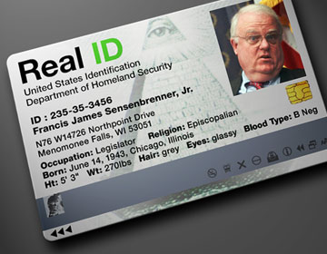
Масонські символи
Та мало хто знає, що долар не єдиний носій таємних масонських знаків. Система ідентифікації в США – Real ID яка запросто заміняє паспорт. Придивіться уважно.

Slide 5
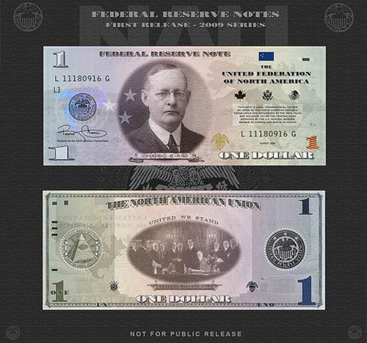
Масонські символи
Також, скажімо, лідери США, Канади і Мексики планували створити союз держав в якому планувалося введення нової спільної валюти, яка повинна була замінити долар. Достеменно її вигляд не відомий, але за певною інформацією вона мала б виглядати так:

Slide 6
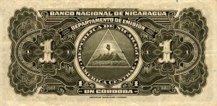
Масонські символи
Помічаєте? А ще якщо взяти до рук валюту Нікарагуа – Кордоба, то теж можна дещо помітити. Так! Знову піраміда!

Slide 7
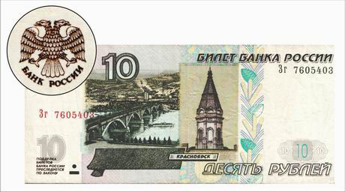
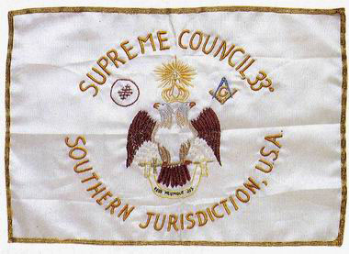
Масонські символи
Найбільш підозрілі можуть знайти знаки масонства й на російських рублях:
Чомусь цей на банкноті орел мало схожий на орла з державного герба, зате як він ідеально схожий з орлом, який був намальований на прапорі команди космічного корабля «Аполон II», що начебто побував на Місяці в 69-му році. Всі масонські символи тут – і масонська буква «G», і трикутник, і число 33 – найвищий степінь посвячення в масонство.

Slide 8
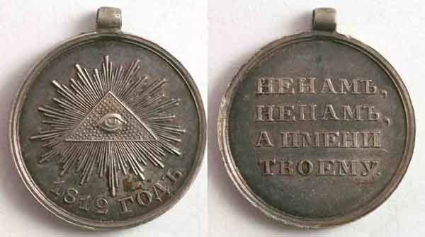
Масонські символи
Багато прикладів масонських знаків, зокрема найчастіше це Дельта, можна знайти на різноманітних монетах, орденах, медалях, та інших пам’ятних відзнаках. Зокрема на викарбуваних в 19-20 сторіччях в Росії. Ось лише один з прикладів, аби не перевантажувати – медаль часів наполеонівських війн.
Якщо бути уважним, то неважко помітити, що як на купюрах так і тут око мало схоже на людське. А на цій медалі воно взагалі відверто нелюдське – має перетинку, не має вій, оточене лускою – око Звіра. Ага, того самого – Люцифера.

Slide 9
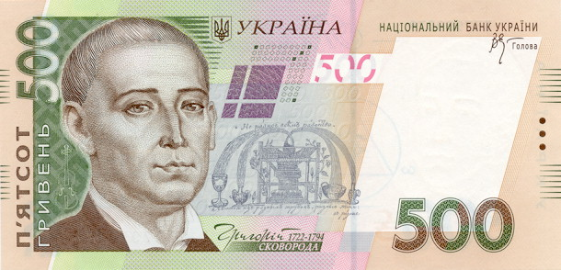
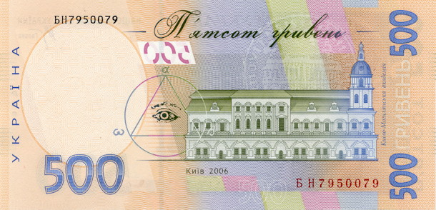
Масонські символи
Це купюра Нацбанку України номіналом 500 грн. На лицевій стороні зображений Григорій Сковорода (його традиційно вважають родоначальником українського масонства). З іншої – Києво-Могилянська Академія, над якою рясніє всевидяче око, або, так звана «променезорна дельта». Академія була у перші часи головною штаб-квартирою Масонської Ложі, символіка ж всевидячого ока не викликає сумнівів. Це факт є одним з багатьох і достатнім аргументом доступу масонів до високовладності. Який же рівень доступу треба мати, або навіть на купюрах сучасних свої символи друкувати! Але це ще не все!

Slide 10
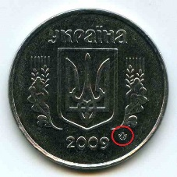
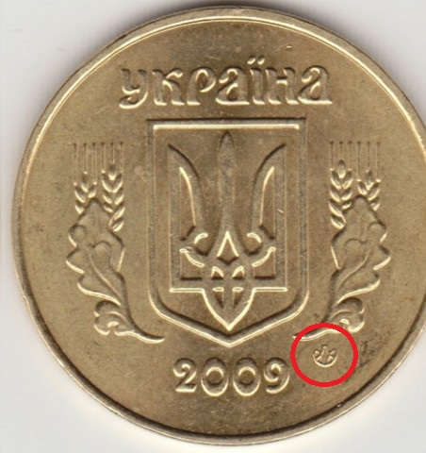
Масонські символи
Зазирніть в свою кишеню – дістаньте монетку. Погляньте на зворотній бік. Я умисно переглянув цілу купу монет, в мене дома їх відро – і всюди те саме. На монетах викарбуваних після 1992 року внизу біля тризуба з правого боку видніється невідомий символ. На монетках 50 коп 1992 і 1994 р. його ще немає, а вже в наступні роки він з’явився на монетах і інших номіналів теж. На прикладі справа номінал 50 коп., зліва 5коп.

Slide 11
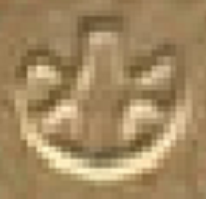
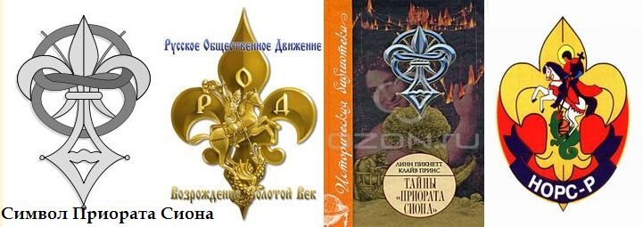
Масонські символи
За певною інформацією – це лілія, масонських символ який є символом ложі Пріорат Сіону. На офіційному сайті Національного банку є пояснення усіх символів монет, окрім цього.

Slide 12
Масонські символи
Так само від офіційних осіб неможливо добитися жодних пояснень стосовно цих речей.
Заяви про масонські знаки – це маячня, – заявила, коментуючи чутки про масонську приналежність знаку, зображеного на 500 гривнях, заввідділом спеціальних історичних дисциплін Інституту історії України Марія Дмитрієнко. – Цей символ – християнський, означає він “усевидяче око”, що означає “все бачу, все знаю, і стоятиму на варті”. Його поява саме на 500 гривнях пояснюється тим, що кожна купюра має свою концепцію.

Slide 13
Кінець

